Slide 1

Opportunità Lavorative nelle Istituzioni Europee
Dott.ssa Barbara Forni
Ufficio d’Informazione a Milano del Parlamento europeo

Slide 2

Come?
Assunzioni gestite dall'EPSO (Ufficio europeo per la Selezione del Personale).
Esclusivamente tramite concorso.
Link al sito dell'EPSO: www.europa.eu/epso

Slide 3

Dove?
Commissione europea (Bruxelles, Lussemburgo e uffici di rappresentanza in ogni paese dell’UE)
Parlamento europeo (Bruxelles, Lussemburgo, Strasburgo e uffici di rappresentanza in ogni paese dell’UE)
Consiglio dell'Unione europea (Bruxelles)
Corte di giustizia dell'Unione europea (Lussemburgo)
Corte dei conti europea (Lussemburgo)
Comitato economico e sociale europeo (Bruxelles)
Comitato delle regioni (Bruxelles)
Mediatore europeo (Strasburgo)
Garante europeo della protezione dei dati (Bruxelles)
Servizio europeo per l’azione esterna (Bruxelles e uffici di rappresentanza in tutto il mondo)
Agenzie UE (In Italia: Autorità europea per la sicurezza alimentare (EFSA) – Parma; Fondazione europea per la formazione professionale (ETF) – Torino)

Slide 4

Profili professionali
Funzionari permanenti
  Amministratori
  Assistenti
  Assistenti-segretari
Agenti contrattuali
Agenti temporanei
Personale interinale
Esperti nazionali distaccati
Tirocinanti
Assistenti parlamentari
Altri contratti temporanei

Slide 5

Funzionari permanenti
Contratto a tempo indeterminato
2 categorie:
Amministratori (AD)
Assistenti (AST)
Assistenti-segretari (AST/SC)
→ tramite Concorso/Competition EPSO

Slide 6

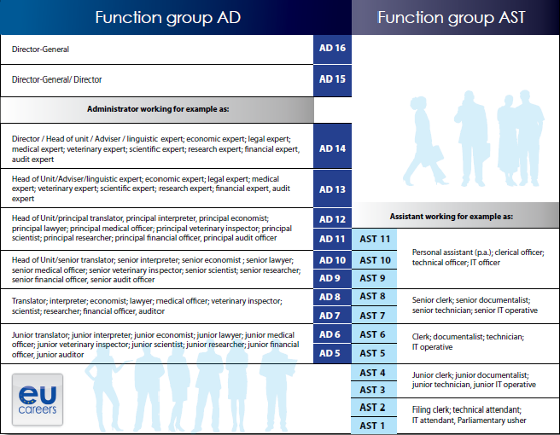
Organigramma

Slide 7
Amministratore (AD) - da AD5 a AD16
Condizioni
Laurea o titolo di studio equivalente (durata almeno 3 anni*, 4 anni o più): http://europa.eu/epso/doc/diplomes-fortheweb_en.pdf
Conoscenza soddisfacente di una seconda lingua dell'UE
Cittadinanza di un Paese membro dell’UE
* L'accesso ai gradi dal 7 al 16 è soggetta al requisito aggiuntivo di avere
un'esperienza professionale adeguata di almeno un anno

Slide 8

Assistente (AST) - da AST3 a AST11
Condizioni
Diploma di scuola superiore – laurea non richiesta http://europa.eu/epso/doc/diplomes-fortheweb_en.pdf
Conoscenza soddisfacente di una seconda lingua dell'UE
Cittadinanza di un Paese membro dell’UE

Slide 9
Assistente (AST) - da AST1 a AST 7
Assistente segretario (AST/SC) - da AST/SC1 a AST/SC6
Condizioni
Istruzione media superiore* (che dia accesso al diploma di scuola superiore):
http://europa.eu/epso/doc/diplomes-fortheweb_en.pdf
Conoscenza soddisfacente di una seconda lingua dell'UE
Cittadinanza di un Paese membro dell’UE
* L'accesso ai gruppi di funzione AST è subordinato al requisito supplementare di
avere un'esperienza professionale adeguata di almeno 3 anni

Slide 10

Agenti contrattuali (CAST)
Contratto a tempo determinato (6-12 mesi)
Può essere prorogato a tempo indeterminato in alcune istituzioni Ue
4 categorie di funzioni:
I. funzioni manuali e di supporto amministrativo
II. lavori d'ufficio e di segreteria, gestione di un ufficio ed altre mansioni equivalenti
III. funzioni esecutive, redazionali, contabili e altre funzioni tecniche equivalenti
IV. funzioni amministrative, di consulenza, linguistiche e funzioni tecniche equivalenti
→ tramite Test/CAST EPSO

Slide 11

Selezione CAST
La differenza tra un concorso generale e una procedura di selezione per agenti contrattuali (CAST) è la seguente:
non è prevista la prova presso un centro di valutazione
il numero di candidati vincitori non è predefinito
La procedura si divide in due fasi:
per i profili generici, la prima fase consiste in prove di ragionamento verbale, numerico e astratto
per i profili specialistici la procedura inizia con una selezione basata sulle qualifiche (esame del CV)
il test di verifica delle competenze può consistere in una prova scritta, orale o in un'altra prova pratica nel settore prescelto (ad esempio tradurre un testo).
I nomi dei candidati vincitori rimangono solitamente nella banca dati per tre anni.

Slide 12

Agenti temporanei
Contratto a tempo determinato
La selezione e assunzione degli agenti temporanei è gestita solitamente dalle singole istituzioni e agenzie dell'UE
Gradi AST (Assistant) - Laurea non richiesta
AD (Administrator) - Laurea richiesta
→ Tramite selezione da EU CV Online http://ec.europa.eu/civil_service/job/cvonline/index_en.htm
→ Call specifici per le agenzie

Slide 13
Personale interinale
Contratto a breve termine e su base temporanea (fino a 6 mesi) - assunzione attraverso agenzie interinali
Esperti nazionali distaccati (END)
Contratto temporaneo - selezione degli esperti nazionali mediante procedura specifica
Dipendenti di organismi pubblici nazionali e internazionali e dipendenti del pubblico impiego invitati a lavorare per un paio d'anni presso le istituzioni dell’UE

Slide 14
Tirocinanti
Il Parlamento europeo, il Consiglio, la Commissione, il Servizio europeo per l’azione esterna, la Corte di giustizia, la Corte dei conti, il Comitato economico e sociale europeo, il Comitato delle regioni e il Mediatore europeo offrono tirocini di 3-5 mesi per giovani laureati
Assistenti parlamentari
Consultare il sito del Parlamento europeo per informazioni sugli assistenti parlamentari che lavorano per i deputati del Parlamento europeo: http://www.europarl.europa.eu/meps/en/assistants.html
Vedere anche i siti dei vari gruppi politici per informazioni sulle loro proprie procedure di assunzione: http://www.europarl.europa.eu/aboutparliament/en/20150201PVL00010/Organisation#political-groups

Slide 15
Altri contratti temporanei
Consulenti
Linguisti freelance
Giovani professionisti presso le delegazioni
Esperti UE (banca dati di esperti)
Addetti alla manutenzione e al servizio mensa

Slide 16

Esempi di profili professionali
Amministrazione pubblica europea | Diritto | Economia - Statistica | Audit
Funzionario | Giurista | Economista | Revisore dei conti
 | Giurista - linguista | Statistico
Lingue | Comunicazione | Tecnologie dell'informazione | Personale di sostegno
Traduttore | Funzionario addetto alla comunicazione | Personale informatico | Segretario/assistente amministrativo
Interprete di conferenza | Assistente alla comunicazione |  | Assistente alle risorse umane
Correttore di bozze - revisore linguistico
Giurista - linguista
Relazioni esterne | Finanza
Funzionario | Analista finanziario
 | Assistente finanziario/assistente contabile
di s

Slide 17
Come Candidarsi
Creare un proprio account sul sito dell'EPSO.
I bandi per i concorsi vengono pubblicati sulla Gazzetta Ufficiale dell'Unione Europea e sul sito dell'EPSO.
Iscriversi online ai concorsi tramite il proprio account EPSO.

Slide 18
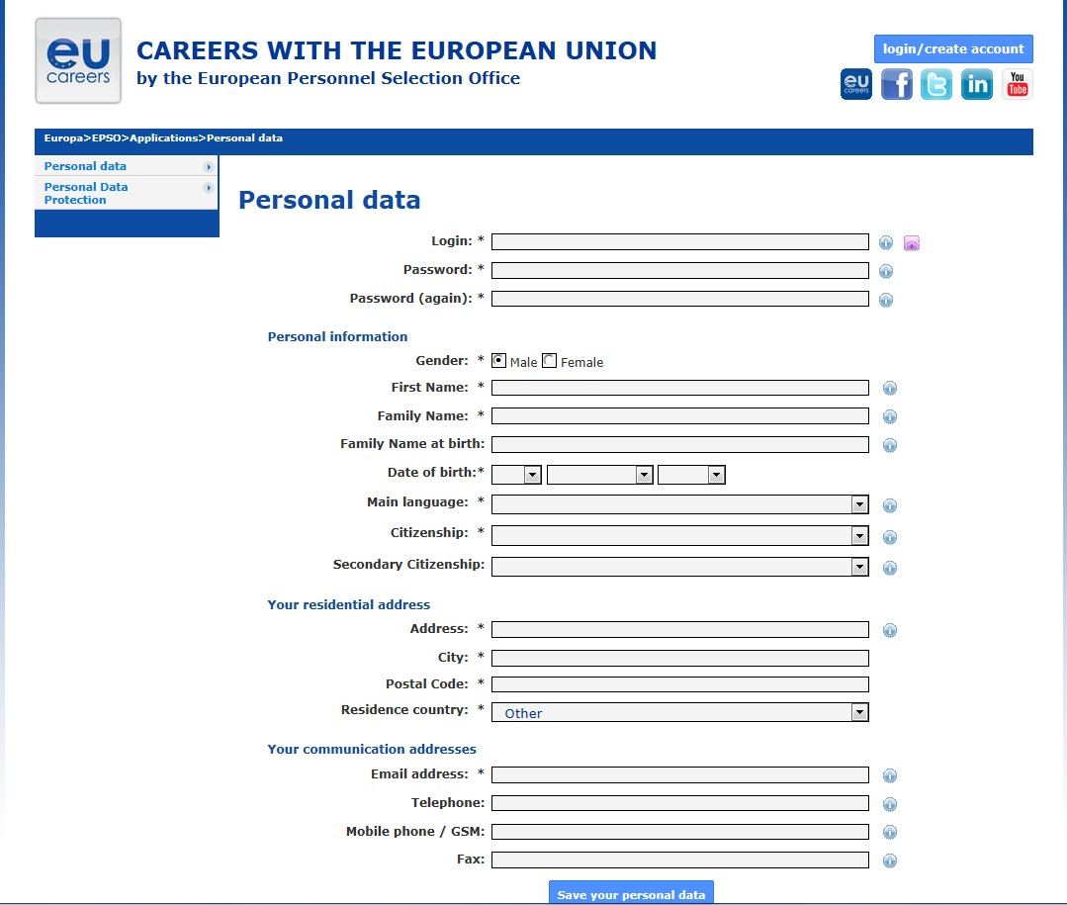

Slide 19
Candidature
La procedura di selezione prevede due fasi:
Fase di ammissione: prova di accesso al computer
Fase di valutazione
I candidati che superano il concorso sono iscritti in un «elenco di riserva».

Slide 20

Fase 1
Prova di accesso al computer
Si svolge in centri accreditati nei Paesi membri.
E´ composta da:
  test di ragionamento verbale
  test di ragionamento numerico
  test di ragionamento astratto
  nella lingua principale del candidato
  un test situazionale (SJT)
  nella seconda lingua scelta dal candidato (inglese, francese o tedesco)

Slide 21

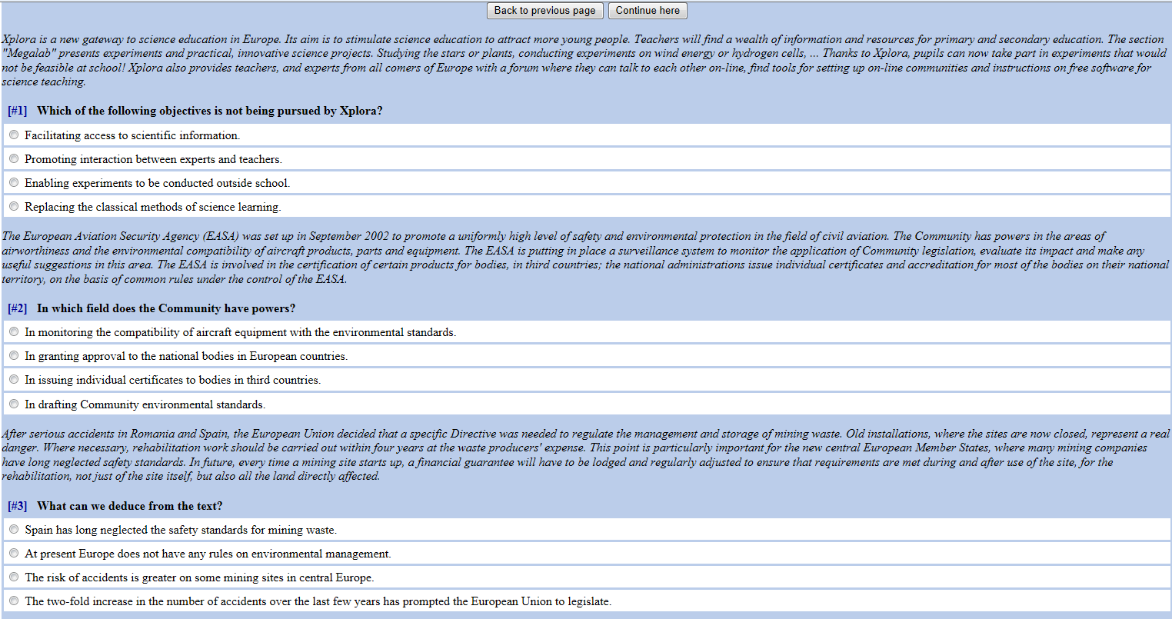
Fase 1
Prova di accesso al computer
  Test di ragionamento verbale

Slide 22
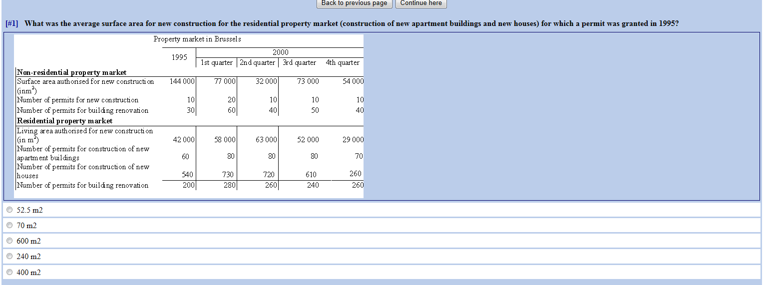
Fase 1
Prova di accesso al computer
  Test di ragionamento numerico

Slide 23
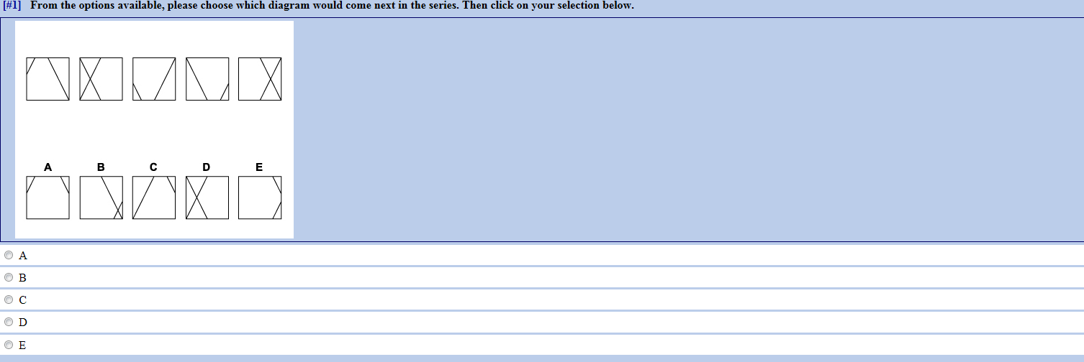
Fase 1
Prova di accesso al computer
  Test di ragionamento astratto

Slide 24

Fase 2
Fase di valutazione
Avrà luogo a Bruxelles o Lussemburgo
E´ composta da:
  uno studio di caso
  un esercizio in gruppo
  una presentazione orale
  un'intervista basata sulle competenze
  esercizio e-tray (test al computer nel quale i partecipanti devono rispondere a una serie di domande utilizzando la documentazione fornita loro in una casella di posta elettronica)
  prove pratiche sulle conoscenze linguistiche

Slide 25

Elenco di riserva
Elenco dal quale le Istituzioni dell'UE scelgono chi assumere
Per i profili professionali più comuni, gli elenchi di riserva rimangono validi per un anno
Gli elenchi degli idonei per altri profili rimangono validi per un periodo più lungo (Esempio CAST: 3 anni)

